Slide 1
DEFESA DE PROJETO · MACHINE LEARNING
APLICAÇÃO DE MACHINE LEARNING NA PREVISÃO DA RESISTÊNCIA À COMPRESSÃO E CLASSIFICAÇÃO DO RISCO TÉCNICO DE MISTURAS DE CONCRETO
O uso de IA como ferramenta complementar no controle tecnológico de materiais.
GUILHERME VICTOR MACHADO · TIAGO ALBUQUERQUE PORTELLA · LEONARDO DA CRUZ RAMOS
PREVISÃO CONTÍNUA · TRIAGEM DE RISCO

Slide 2
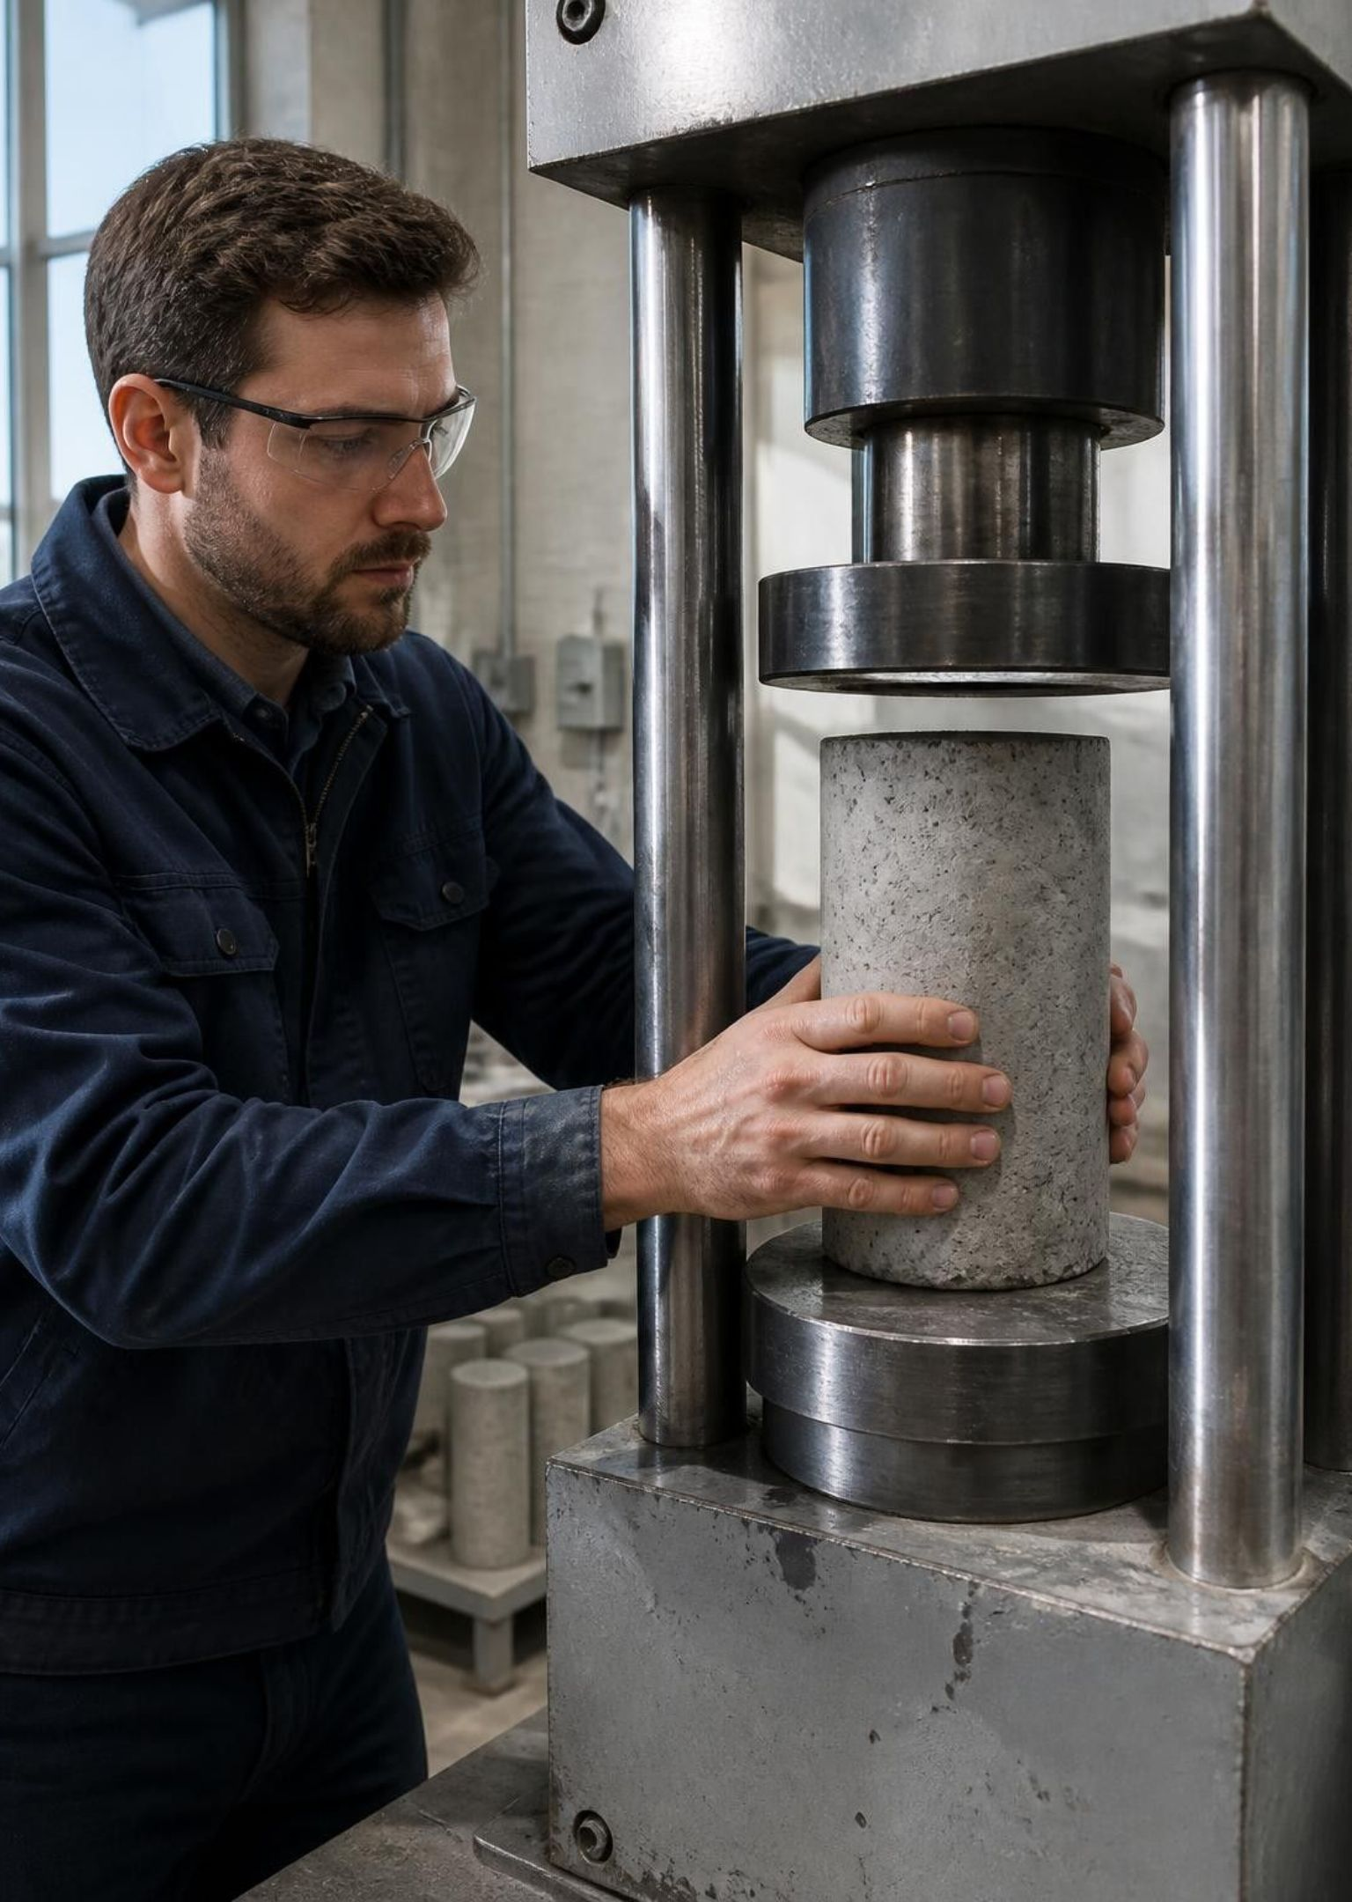



01 · PROBLEMA TÉCNICO
A RESISTÊNCIA DO CONCRETO RESULTA DE MÚLTIPLAS VARIÁVEIS E NÃO DE UMA RELAÇÃO LINEAR
Entradas
Cimento, água, agregados, idade e adições minerais/químicas.
Limitação atual
Ensaios destrutivos em laboratório consomem tempo e materiais.
Proposta
Usar Machine Learning para triagem e estimativa prévia, sem substituir normas ou ensaios.

Slide 3
02 · BASE DE DADOS
UMA BASE PÚBLICA PERMITE COMBINAR PREVISÃO CONTÍNUA E TRIAGEM DE RISCO
DATASET · VARIÁVEIS · OBJETIVO GERAL
DATASET
VARIÁVEIS
OBJETIVO GERAL
1.030
Cimento, escória, cinza volante, água, superplastificante, agregados e idade em dias.
Prever a resistência e classificar o risco de baixa resistência com Machine Learning clássico.
amostras
Concrete Compressive Strength, UCI ID 165.

Slide 4
03 · PERGUNTAS DO PROJETO
O PROJETO RESPONDE A DUAS PERGUNTAS TÉCNICAS COMPLEMENTARES
PERGUNTA 01
PERGUNTA 02
Regressão
Classificação multiclasse
Estimar o valor contínuo da resistência final, em MPa.
Separar misturas em três faixas relativas de conformidade.
RISCO TÉCNICO
ATENÇÃO
BAIXO RISCO
< 25 MPa
25 a < 35 MPa
≥ 35 MPa

Slide 5

04 · METODOLOGIA
O PIPELINE COMBINA PREPARAÇÃO ESTATÍSTICA E CONHECIMENTO DE DOMÍNIO
01
Dividir os dados
80% treino e 20% teste, com estratificação.
02
Preparar as variáveis
SimpleImputer pela mediana e StandardScaler, usando z-score.
03
Engenharia de atributos
Criar a relação água/cimento (a/c).

Slide 6
05 · RESULTADO — REGRESSÃO
A REGRESSÃO POLINOMIAL CAPTUROU A CURVATURA DA RELAÇÃO ENTRE MISTURA, IDADE E RESISTÊNCIA
COMPARAÇÃO DE MODELOS
MELHOR RESULTADO
5,31
Baseline
Regressão linear simples
MPa
Linear múltipla
MAE
Regressão polinomial de grau 2
0,816
Melhor resultado.
R²
LEITURA TÉCNICA · INGREDIENTES E TEMPO INTERAGEM DE FORMA CURVA, NÃO LINEAR.

Slide 7
06 · RESULTADO — CLASSIFICAÇÃO
O KNN PRIORIZOU A IDENTIFICAÇÃO DOS CASOS DE MAIOR RISCO TÉCNICO
KNN
ACURÁCIA
RECALL · RISCO TÉCNICO
85,07%
89,29%
KNN com distância Manhattan e k=5.
Reduzindo falsos negativos relevantes.
COMPARAÇÃO · BASELINE PELA MODA · REGRESSÃO LOGÍSTICA · KNN COM k=5
PRIORIZAÇÃO DOS CASOS DE MAIOR RISCO TÉCNICO

Slide 8
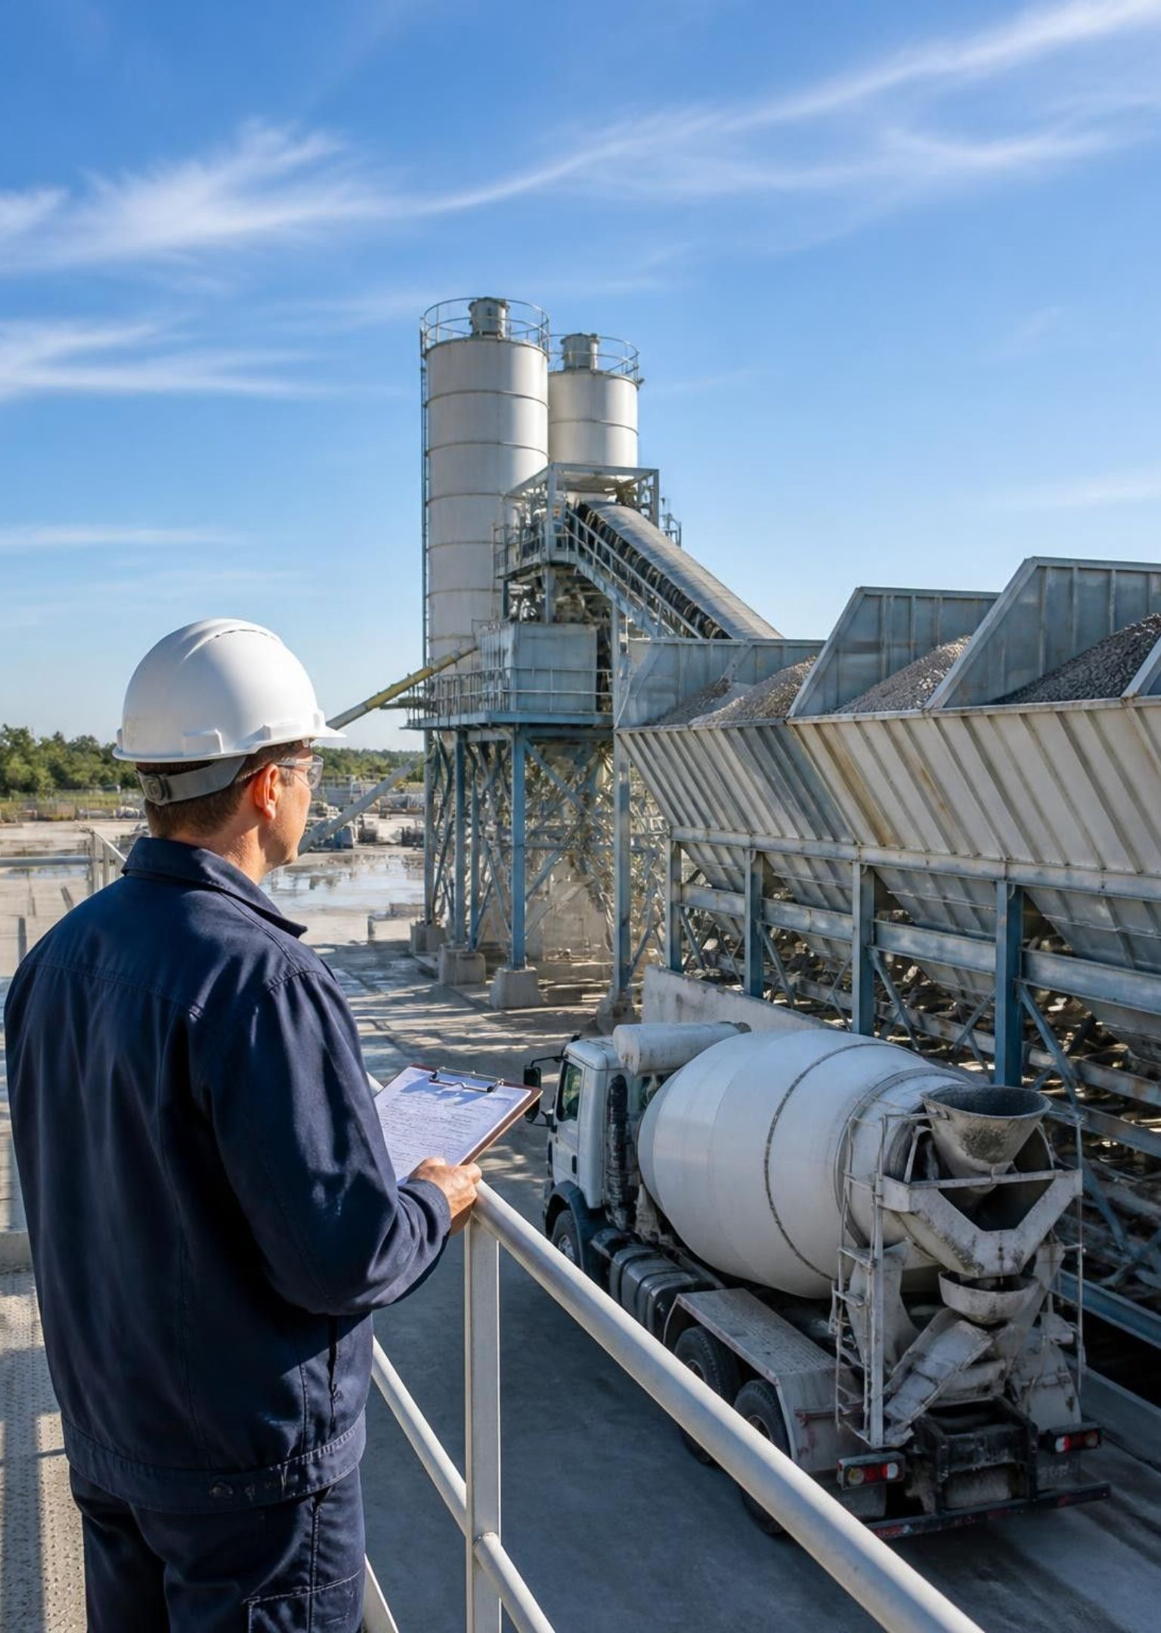
07 · CONCLUSÃO E RECOMENDAÇÃO
A COMBINAÇÃO DOS MODELOS APOIA DECISÕES MAIS RÁPIDAS SEM SUBSTITUIR O CONTROLE NORMATIVO
O ganho técnico sobre soluções simplificadas ficou comprovado estatisticamente.
Modelos lineares perdem precisão diante das interações químicas complexas de cura de segunda ordem.
RECOMENDAÇÃO
Regressão Polinomial para estimar MPa e KNN para triar riscos nas centrais dosadoras.
FERRAMENTA COMPLEMENTAR · TRIAGEM E ESTIMATIVA PRÉVIA · CONTROLE NORMATIVO PRESERVADO

Slide 9
ENCERRAMENTO
OBRIGADO
Agradecemos a atenção.

